Slide 1
TBPT - Sistema Gamificado
Apresentação do artigo sobre o sistema
gamificado voltado ao ensino de lançamento
de projéteis.

Slide 2
TBPT - Sistema Gamificado
Uso da gamificação no ensino e aprendizado de Física
Trabalhos Relacionados
Conclusão sobre trabalhos relacionados

Slide 3
TBPT - Sistema Gamificado
Descrição da gamificação a ser utilizada na disciplina de Física
Análise Comparativa
Conclusão da análise
Bibliografia

Slide 4
Uso da gamificação no ensino e aprendizado de Física
A busca de metodologias de ensino efetivas
A gamificação tem origem em técnicas de fidelização de clientes ainda no século XIX, com o uso de propagandas do tipo leve 3 e pague 2, como sendo uma premiação dada àqueles que atingiram a meta de comprar dois

Slide 5
Uso da gamificação no ensino e aprendizado de Física
Contraste entre método tradicional e gamificação
Didática tradicional se baseia na memorização de conceitos

Slide 6
Uso da gamificação no ensino e aprendizado de Física
A Gamificação usa de elementos presentes em jogos, como desafios bem definidos, rankings, pontuações, feedbacks imediatos, recompensas
Sai da monotonia do papel e caneta e faz uso de elementos que instigam os estudantes

Slide 7
Uso da gamificação no ensino e aprendizado de Física
Potencial da gamificação aplicada na física
Conteúdo apresentado de forma entediante
A matéria é de difícil compreensão
Fenômenos de difícil visualização

Slide 8
Uso da gamificação no ensino e aprendizado de Física
Gamificação vem para ensinar conceitos de forma divertida
Jogos de perguntas e respostas, quizzes
Jogos digitais que simulam comportamentos de natureza física

Slide 9
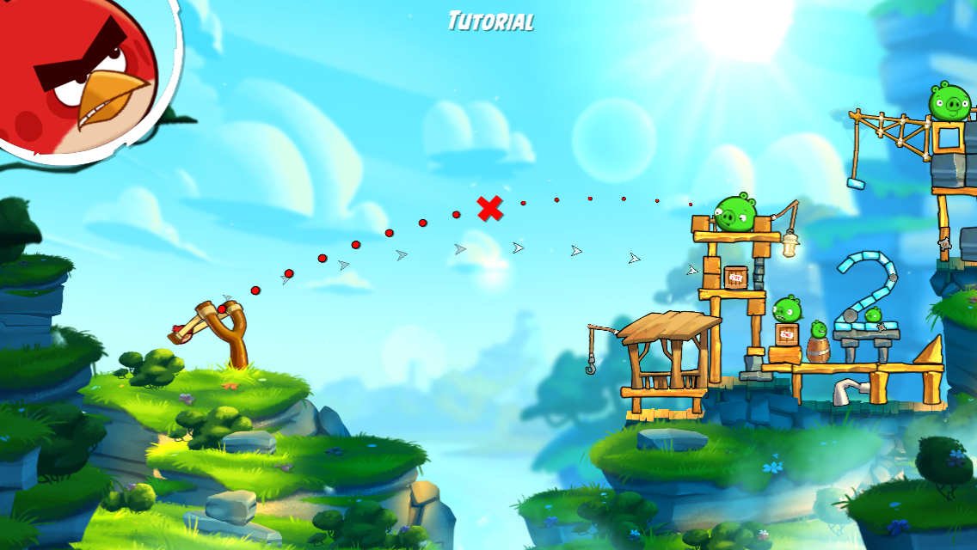
Uso da gamificação no ensino e aprendizado de Física
Angry Birds é um exemplo de jogo para entretenimento que representa fenômenos físicos. Ex: lançamento de projéteis, Leis de Newton e conservação de energia
Fonte: https://conteudo.imguol.com.br/c/entretenimento/c1/2015/07/30/angry-birds-2-1438267361103_1136x640.png

Slide 10
Uso da gamificação no ensino e aprendizado de Física
Jogos devem ser instigantes mas não ao ponto de esquecermos seus propósitos, se não passam a ser
apenas distração
A gamificação também deve ser de simples entendimento, de forma que o aluno não precise despender mais tempo aprendendo o game do que o conteúdo ensinado

Slide 11
Trabalhos Relacionados
A seguir são apresentados trabalhos relacionados ao nosso trabalho

Slide 12
Trabalho 1 - Gamificação e Ensinagem Híbrida na Sala de Aula de Física
Disciplina de Física no terceiro ano do ensino médio
Divisão dos alunos em times
Conteúdo da disciplina foi dividido em duas etapas de 6 “fases”, compostas por missões
Questionários e trabalhos à distância
Quizzes (ou batalhas) presenciais competitivos
No final do ano letivo, apenas um aluno pontuou abaixo da média

Slide 13
Trabalho 2 - Uso de Sistema de Gamificação no Combate à Evasão de Cursos de Graduação da Área de Exatas
Discentes recebem medalhas por conquistas:
Notas 100
Conclusão de período
Realização de Estágio/Treinamento Profissional, etc
Ranking com maiores IRAs
Lista de amigos, Mural de oportunidades
A maior parte dos alunos opinou que este sistema pode ajudar a engajar e motivar os alunos

Slide 14
Trabalho 3 - Gamificação como estratégia de aprendizagem ativa no ensino de Física.
Método Tradicional x Método Gamificado
Grupos: Grupo Experimental(GE) e Grupo Controle(GC)
Divisão da turma em Ilhas de aprendizado e aplicação de quizzes
Análise comparativa dos dois métodos

Slide 15
Trabalho 4 - A utilização de gamificação para o ensino de gestão de projetos
Sistema web para planejamento de projetos
Pontuação e ranking atribuídos através de correções
Elaboração de um questionário para avaliar o sistema
Opinião dos alunos em relação ao sistema

Slide 16
Trabalho 5 - Gamification: using elements of video to improve engagement in as undergraduate physics class
Realizado com alunos do ensino superior submetidos a dois tipos de quizzes abordando diversos temas da física:
Todas as perguntas disponíveis e pontuação ao final do quiz
Perguntas disponíveis uma por vez e pontuação ao final de cada pergunta
Maior número de respostas consecutivas e menor tempo de resposta davam maior pontuação

Slide 17
Trabalho 5 - Gamification: using elements of video to improve engagement in as undergraduate physics class
Além de quizzes:
ranking
medalhas
estrelas
Separação de dois grupos de acordo com o tipo de quiz

Slide 18
Trabalho 5 - Gamification: using elements of video to improve engagement in as undergraduate physics class
Análise da gamificação
Os alunos, mesmo obtendo pontuação necessária, realizavam mais tentativas a fim de conseguir mais pontos
Os alunos dos quizzes em formato de lista necessitaram de menos tentativas

Slide 19
Conclusão - Trabalhos Relacionados
Todos os trabalhos analisados apontam positividades na implementação de sistemas gamificados vinculados à aprendizagem
Os mesmos apontam que independente do período em que o aluno se encontra a gamificação é efetiva

Slide 20
Conclusão - Trabalhos Relacionados
Sempre quando questionados nos trabalhos, os alunos responderam se sentir mais engajados em aprender através de sistemas gamificados
Tanto nos métodos comparativo e normativo apresentados a gamificação se provou mais eficiente
A gamificação é uma área que ainda pode ser muito explorada e que tem muito a oferecer

Slide 21
Descrição da gamificação TBPT
Baseado no jogo Angry Birds
Mecânica de jogo já conhecida
Foco no aprendizado
TBPT - Sistema gamificado de Lançamento de Projéteis
http://klozest.com/whitepaper/images/giphy1.gif

Slide 22
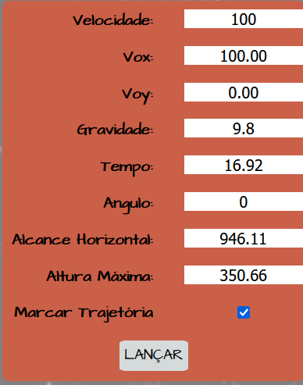
TBPT - Variáveis de cálculo
Disponibilizadas variáveis a serem usadas no
cálculo:
Velocidade inicial
Componentes x e y da velocidade inicial
Gravidade
Ângulo de lançamento
Tempo no ar
Alcance horizontal
Altura máxima
TBPT - Variáveis para cálculo

Slide 23
TBPT - Modos de Jogo
O sistema foi separado em “Modo Livre” e “Modo Competitivo”
A competição será um incentivo ao usuário a se superar

Slide 24
TBPT - Competição
Também há um Ranking
Desafio para alcançar o ranking
Manutenção do conhecimento para se manter no ranking

Slide 25
Análise Comparativa
A seguir será apresentada a análise comparativa referente à seção de trabalhos relacionados.

Slide 26

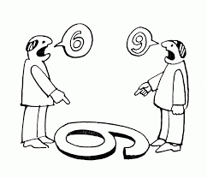

Análise Comparativa
Objetivo da análise.

Slide 27
Análise Comparativa
Análise comparativa com base em:
Área de Aplicação
Público Alvo
Duração
Elementos de Jogos
Estilo de Jogo
Disponibilidade

Slide 28
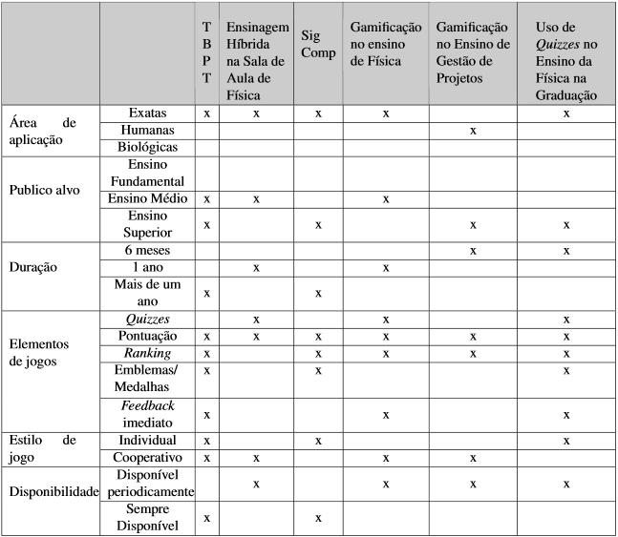
Análise Comparativa
Tabela da análise
comparativa:
Analisaremos cada
característica individualmente
a seguir

Slide 29
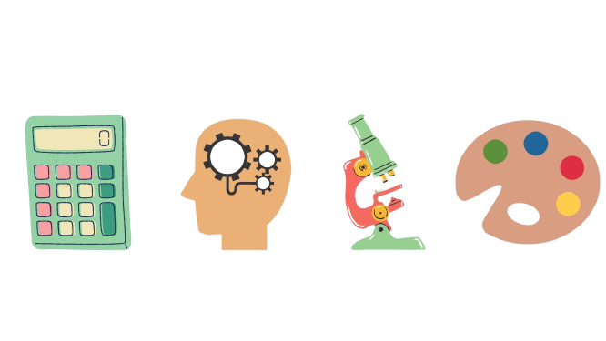
Área de Aplicação
Dos 6 trabalhos, apenas um
trata de ciências humanas
Ocasionado pelo escopo
do presente trabalho
Um dos trabalhos discute o
ensino de Gestão de Projetos
Um dos trabalhos trata o
curso de Ciência da Computação

Slide 30

Público Alvo
Nenhum trabalho aplicado
no ensino fundamental
Possíveis causas:
Ritmo de ensino
Perfil dos alunos heterogênea
Física introduzida no ensino
médio
TBBT em duas modalidades
de ensino

Slide 31
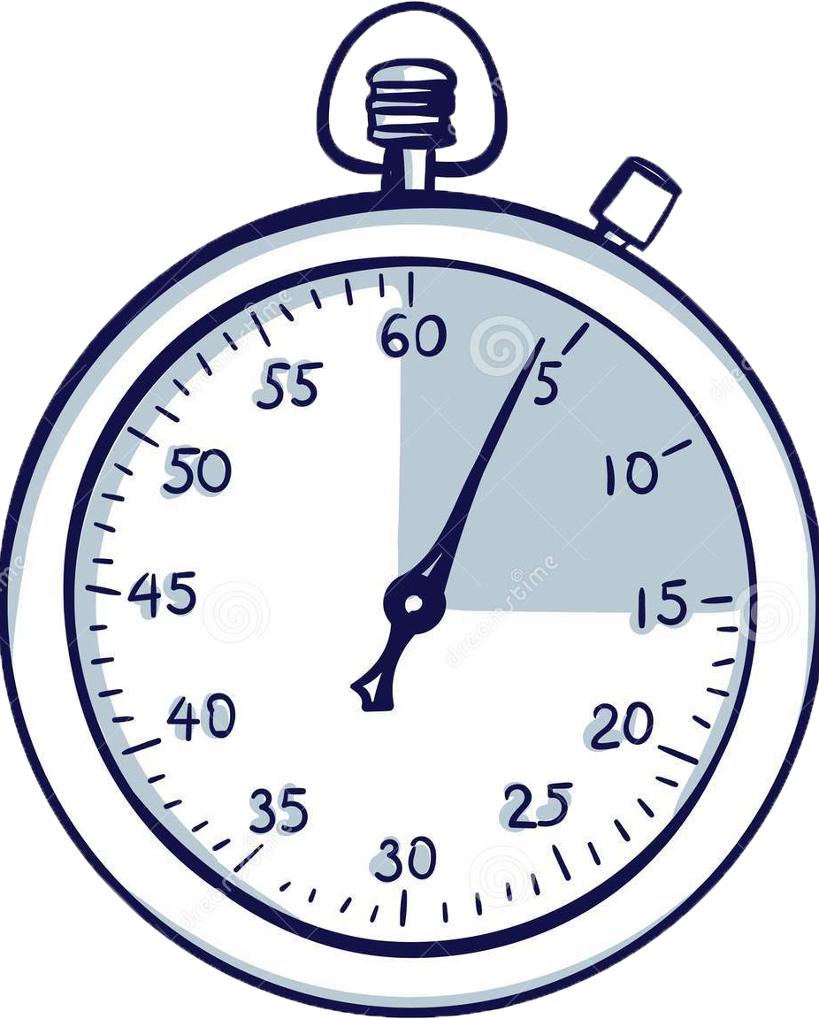

Duração
Tempos bem distintos
2 trabalhos de nível superior
com duração de 6 meses;
2 Trabalhos do nível médio
com duração de 1 ano;
2 de duração indeterminada;
Podendo ser acessados a
qualquer momento;

Slide 32


Elementos de Jogos
Nosso sistema está
empatado em segundo
lugar
Todas as gamificações
possuem pontuação
Cada elemento aparece
no mínimo três vezes.

Slide 33
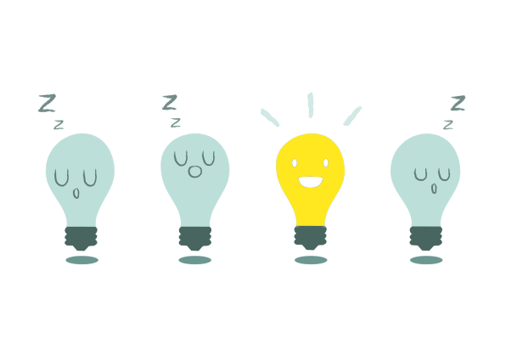

Estilo de Jogo
Separado em dois estilos:
Individual
Cooperativo
Das 6 gamificações abordadas,
apenas três podem ser aplicadas
individualmente
O TBPT foi pensado a ser usado
solo, mas não é exclusivamente
individual
As demais das gamificações
foram realizadas em equipes

Slide 34

Disponibilidade
4 dos trabalhos só estiveram
disponíveis durante 1 período
letivo, com objetivo de auxiliar
os alunos em certas disciplinas;
Tais trabalhos foram apenas
experimentais e depois
foram descontinuados;
SigComp tem disponibilidade
relativa ao tempo no qual o
aluno permanece na faculdade;
TBPT tem acesso integral;

Slide 35
Conclusão da Análise
TBPT mais abrangente que demais trabalhos nas características avaliadas
Ensino Médio e Superior
Individual ou Cooperativo
Único com tempo irrestrito de utilização.
TBPT abrange uma pequena área se comparado a alguns desses outros trabalhos
Nos 6 trabalhos encontramos 6 combinações diferentes de elementos de jogos
A duração foi distribuída de forma homogênea (duas gamificações foram usadas durante 6 meses, duas durante um ano e duas por mais de um ano)

Slide 36
Conclusão da Análise
Trabalhos com o mesmo objetivo mas diferentes em vários aspectos no geral.
Diferem muito no escopo de estudo
Trabalhos que mais se assemelham:
Gamificação e Ensinagem Híbrida na Sala de Aula de Física
Gamificação como estratégia de aprendizagem ativa no ensino de Física

Slide 37
Bibliografia
Nascimento, P. S. C. and Nascimento, R. R.(2018). Gamificação para o ensino de física: O que falam as pesquisas. In Revista Vivências em Ensino de Ciências, vol. 2, nº 2, pages 168-176.
Mendes, T. C., Pereira, L. T., Baranda, V. R., Oliveira, A., and Silva, R. L. S. (2019). Uso de sistemas de gamificação no combate a evasão de cursos de graduação da área de exatas. In Anais do Simpósio Brasileiro de Informática na Educação, vol. 30, page 733.
Silva, J.B., Sales, G.L., and Castro, J.B.(2019). Gamificação como estratégia de aprendizagem ativa no ensino de Física. In Revista Brasileira de Ensino de Física, vol. 41, nº 4, e20180309.

Slide 38
Bibliografia
Sales, G. L., Cunha, J. L. L., Gonçalves, A. J., Silva, J. B. and Santos, R. L. (2017). Gamificação e ensinagem híbrida na sala de aula de física: Metodologias ativas aplicadas aos espaços de aprendizagem e na prática docente. In Conexões Ciência e Tecnologia, vol. 11, nº 2, pages 45-52.
Rose, J. A., O'Meara1, J. M., Gerhardt, T. C. and Williams,M.(2016). Gamification: using elements of video games to improve engagement in an undergraduate physics class. In Physics Education, vol. 51, nº 5.
Ramos, A. B., and Junior, D. C. V.(2019). A utilização de gamificação para o ensino de gestão de projetos. In International Journal of Knowledge Engineering and Management, vol. 8, nº 20, p. 25-49

